Slide 1
Основи програмування
(С/С++)
Лектор
к.т.н. доцент кафедри програмних систем і технологій
КНУ ім. Тараса Шевченка
Ковалюк Тетяна Володимирівна
tkovalyuk@ukr.net

Slide 2
Розділ 4
Процедурно-орієнтоване
програмування на С/С++

Slide 3

Зміст
4.1. Підпрограми, їх різновиди та способи використання
4.1.1. Функції користувача
4.1.2. Прототипи функцій
4.1.3. Функції з аргументами за замовчуванням
4.1.4. Стандартні функції
4.1.5. Локалізація імен
4.1.6. Класи пам’яті
4.1.7. Різновиди параметрів
4.1.8. Процес виклику підпрограми. Програмний стек
4.2. Додаткові можливості функцій в С++
4.2.1. Перевантаження функцій
4.2.2. Вбудовані функції
4.2.3. Шаблони функцій
4.3. Рекурсія
4.3.1. Рекурсивні означення та функції
4.3.2. Приклади рекурсивних програм

Slide 4
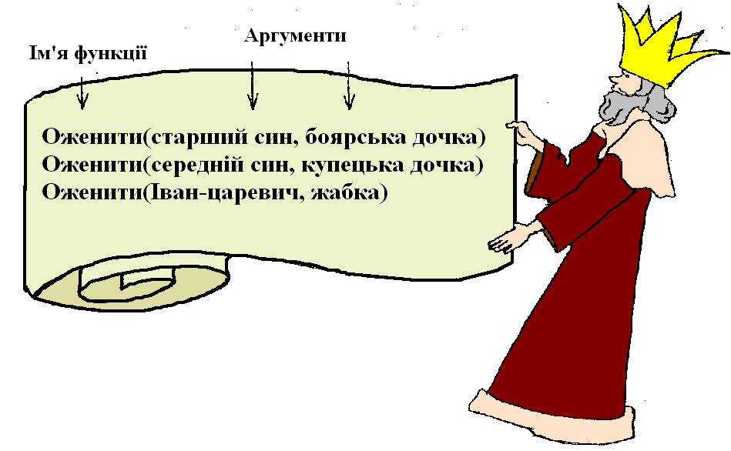
Підпрограми, їх різновиди та способи використання

Slide 5
Підпрограми, їх різновиди та способи використання
Один з ефективних способів створення великих програм, технологія низхідного проектування, полягає в їх конструюванні за принципом «розділяй і пануй»:
програма розглядається як набір маленьких фрагментів,
кожний з фрагментів виконує певну логічно завершену дію,
кожний з фрагментів може бути виконаний декілька разів
кожний з фрагментів є більш керованим, ніж програма в цілому.
Такий невеликий фрагмент програмного коду називається підпрограмою.
Підпрограма позначається ідентифікатором, тобто має власне унікальне в межах програми ім’я.
Вказування в тексті програми імені підпрограми рівнозначне запису всіх її операторів і називається викликом підпрограми.
Notes:
5

Slide 6
Підпрограми, їх різновиди та способи використання
Схема ієрархії викликів підпрограм – HIPO діаграма
програма
підпрограма1
підпрограма2
підпрограма3
підпрограма4
підпрограма5

Slide 7
Підпрограми, їх різновиди та способи використання
Підпрограма — це іменована частина програми, котра описує деякі обчислення і може бути викликана з будь-якого місця програми, де синтаксисом мови це не заборонено
Концепція програмування, що ґрунтується на використанні підпрограм як стандартних блоків для створення нових програм, називається повторне використання коду.
Мови, в яких реалізовано механізми використання підпрограм, називаються процедурно-орієнтованими
Notes:
7

Slide 8
Підпрограми, їх різновиди та способи використання
Конструювання програм з невеликих «будівельних блоків» сприяє їх більшій ясності та гнучкості, що приводить до підвищення їх ефективності, якості та надійності.
Одна з найпомітніших переваг такого підходу полягає у простоті механізму внесення змін і виправлень у процедурно-орієнтовані програми.

Slide 9
Підпрограми, їх різновиди та способи використання
програма
підпрограма1
підпрограма2
підпрограма3
підпрограма4
підпрограма5
підпрограма6

Slide 10
Підпрограми, їх різновиди та способи використання
Процес виклику підпрограми
Під час виклику підпрограми їй передається керування.
По завершенні роботи вона повертає керування програмі, що її викликала, в ту точку, з якої виклик було здійснено.
Перша команда підпрограми називається точкою входу, а адреса такої команди — адресою точки входу.
Оператор, що продовжує виконання програми по завершенні роботи підпрограми, називається точкою повернення із підпрограми.
Коли здійснюється виклик функції, точка повернення з неї запам’ятовується і зберігається до завершення роботи цієї функції.
Точка виклику функції
Програма
Підпрограма
Значення, що повертається
Точка повернення з функції

Slide 11

Функції користувача С/C++
Специфічні для певної програми дії не мають прямих відповідників у бібліотеках С/С++ і для їх виконання програміст має створити власні функції, тобто функції користувача.
Функції можна поділити на:
функції без параметрів, що не повертають значення
функції з параметрами, що не повертають значення
функції, що повертають значення.
Параметрами називають змінні, за допомогою яких здійснюється передавання даних до функції, що викликається, з програмного блока, який здійснює виклик.

Slide 12
Функції типу void без параметрів
Приклад 4.1
Розробимо калькулятор нарахувань за депозитними внесками. Вхідні дані:
сума внеску deposit,
відсоткова ставка річного прибутку rate,
термін дії рахунку period, що дорівнює цілому числу років.
Калькулятор має виконувати дві операції:
розраховувати суму коштів на депозитному рахунку станом на кінець терміну його дії
розраховувати суми коштів станом на кінець кожного року протягом терміну дії рахунку.

Slide 13
Функції типу void без параметрів
Приклад 4.1
Алгоритм розв’язання задачі
1. Для визначення кінцевої суми застосовується формула складних відсотків
sum = deposit · (1 + rate)^{period}
2. Для розрахунку щорічних сум краще застосувати рекурентне співвідношення
sum_{i} = sum_{i–1} · (1 + rate)
Тут sum_{i} — сума коштів на рахунку станом на кінець i-го року, i = 1,2, …, period, sum₀ = deposit.
Користувачеві потрібно надати можливість обчислювати прибуток за різними вхідними даними, не завершуючи роботи програми.

Slide 14

Функції типу void без параметрів
Приклад 4.1
Застосовуючи технологію низхідного проектування, виділимо прості логічно завершені дії і покладемо їх виконання на функції. Такими діями є:
введення вхідних даних (функція Init()),
обчислення щорічних нарахувань (функція Solution()),
обчислення кінцевої суми на рахунку (функція Final())
виведення даних на екран (функція Browse()).
Тепер можна розробляти головну функцію main(), оперуючи ідентифікаторами Init(), Solution(), Browse() та Final(), не замислюючись над внутрішньою структурою відповідних підпрограм.

Slide 15
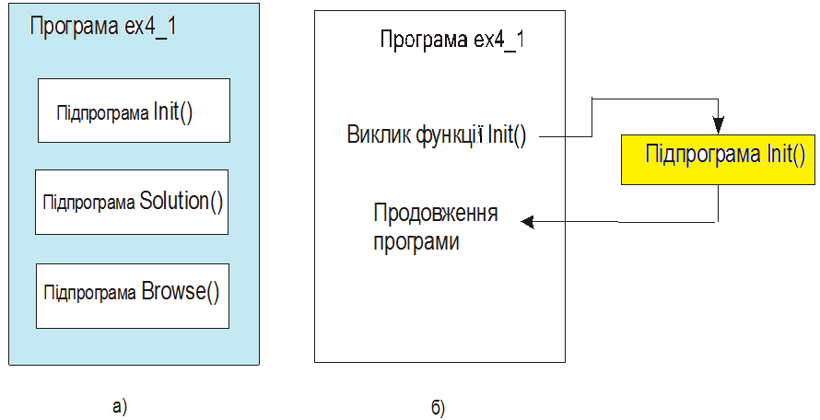
Функції типу void без параметрів
Структура процедурної програми (а);
взаємодія основної програми і функції (б)

Slide 16
Функції типу void без параметрів
Схема ієрархії викликів функцій – НІРО діаграма
програма
Init
Solution
Final
Browse
Browse

Slide 17

Функції типу void без параметрів
Оголошення функції користувача здійснюють або у вигляді прототипу функції, або у вигляді означення функції, яке записують раніше оголошення функції main().
Означення функції має таку саму структуру, як і головна функція.
Синтаксис означення функції типу void без параметрів є таким:
void <ім’я>()
{
<оголошення імен>
<операторна частина функції>
}
Оголошення функцій не можуть бути вкладеними в інші функції. Після імені функції обов’язково мають бути круглі дужки.

Slide 18
Функції типу void без параметрів
Формат оператора виклику функції типу void без параметрів такий:
<ім’я функції();>
Тип void означає, що функція не повертає ніякого значення в точку її виклику.
В такому випадку виклик функції типу void без параметрів здійснюється за її іменем, яке використовується в головній або в інших функціях як окремий оператор і не використовується у складі виразу.

Slide 19

Функції типу void без параметрів
//ex4_1.cpp. Калькулятор нарахувань за депозитними внесками #include<iostream> //підключити бібліотеку введення-виведення #include<math.h> //підключити бібліотеку математичних функцій using namespace std;
char key; //вибраний пункт меню int main()
{ do
{ system("cls"); //очистити екран Menu(); //зобразити меню на екрані cout<<"choose command (1-4 or ESC):"<<endl; cin>>key; //ввести символ з клавіатури
switch(key) //вибрати команду меню { case '1':Init();break; //ввести дані case '2':Solution();break; //обчислити щорічні суми на рахунку case '3':Final(); break; //обчислити кінцеву суму } }while( key!=27); //27 — код клавіші Esc }
Код ex4_1.cpp
main
Menu
Init
Solution
Final
Browse
Browse

Slide 20
Функції типу void без параметрів
char key; //вибрано пункт меню
float deposit; //початковий внесок
int period; //термін дії рахунку
float rate; //відсоткова ставка річного прибутку
Код ex4_1.cpp
//=============== меню програми ============================
void Menu()
{
cout<<"1. enter data"<<endl;
cout<<"2. year by year sum"<<endl;
cout<<"3. final sum"<<endl;
cout<<"4. clear calculations"<<endl;
cout<<"ESC - exit"<<endl;
cout<<"==========================================="<<endl;
}
main
//============== введення даних ==========================
void Init()
{
cout<<"enter deposit "<<endl;
cin>>deposit;
cout<<"enter period "<<endl;
cin>>period;
cout<<"enter rate:5..20 "<<endl;
cin>>rate;
rate/=100; //перетворення цілочислового відсотка на коефіцієнт rate
}
Menu
Init
Solution
Final
Browse
Browse

Slide 21
Функції типу void без параметрів
char key; //вибрано пункт меню
float deposit; //початковий внесок
int period; //термін дії рахунку
float rate; //відсоткова ставка річного прибутку
float sum; //сума на депозиті
int year; //поточний рік
Код ex4_1.cpp
//=============== обчислення щорічних сум на рахунку ========
void Solution(){
sum = deposit; //початкове значення sum
for( year = 1; year <= period; year++)
{
sum *= (1 + rate); //рекурентна формула збільшення суми
Browse(); //???????????????????
}
}
main
Menu
Init
Solution
Final
Browse
Browse

Slide 22
Функції типу void без параметрів
char key; //вибрано пункт меню
float deposit; //початковий внесок
int period; //термін дії рахунку
float rate; //відсоткова ставка річного прибутку
float sum; //сума на депозиті
int year; //поточний рік
Код ex4_1.cpp
//========= виведення результатів розрахунків ===============
void Browse(){
cout<<"sum at the end of "<<year<<" year is "<<sum<<endl;
cout<<"press enter to continue"<<endl;
getch(); //чекання натиснення клавіші ENTER
}
main
//=============== обчислення щорічних сум на рахунку ========
void Solution(){
sum = deposit; //початкове значення sum
for( year = 1; year <= period; year++)
{
sum *= (1 + rate); //рекурентна формула збільшення суми
Browse();
}
}
Final
Menu
Init
Solution
Browse
Browse

Slide 23
Функції типу void без параметрів
char key; //вибрано пункт меню
float deposit; //початковий внесок
int period; //термін дії рахунку
float rate; //відсоткова ставка річного прибутку
float sum; //сума на депозиті
int year; //поточний рік
Код ex4_1.cpp
//========= виведення результатів розрахунків ===============
void Browse()
{
cout<<"sum at the end of "<<year<<" year is "<<sum<<endl;
cout<<"press enter to continue"<<endl;
getch(); //чекання натиснення клавіші ENTER
}
main
Menu
Init
Solution
Final
//=============== обчислення кінцевої суми =================
void Final()
{
year = period;
//розрахунок суми за формулою складних відсотків
sum = deposit * pow((1 + rate), period);
Browse();
}
Browse
Browse

Slide 24
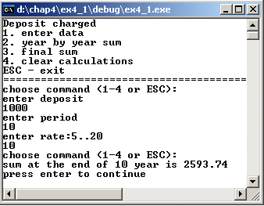
Функції типу void без параметрів
Результати роботи програми ex4_1

Slide 25

Функції типу void з параметрами
Для модифікації значень змінних, що використовуються всередині підпрограм, слід знати її структуру.
Якщо відомим є лише заголовок підпрограми, а її внутрішня будова залишається прихованою від розробників інших підпрограм, програм або модулів, тоді застосовують спеціальні змінні, параметри функції, що оголошуються в її заголовку.
Параметри відіграють роль своєрідного буфера між функцією та «зовнішнім світом»: бажано, щоб усі значення, які надходять до функції ззовні, були присвоєні її параметрам.
Значення параметрів підпрограми, що вказуються під час її виклику, називають аргументами підпрограми.

Slide 26

Функції типу void з параметрами
Синтаксис заголовка функції типу void з параметрами:
void <ім’я_функції> (<тип ім’я>,...,<тип ім’я>)
Парою <тип ім’я> позначається ідентифікатори типу та параметра.
Параметри одного типу не можна об’єднувати в один список, тобто синтаксичною помилкою буде запис: <тип ім’я1, ім’я2>.

Slide 27
Функції типу void без параметрів
Формат оператора виклику функції типу void з параметрами:
<ім’я функції(аргументи);>
Тип void означає, що функція не повертає ніякого значення в точку її виклику.
В такому випадку виклик функції типу void з параметрами здійснюється за її іменем, яке використовується в головній або в інших функціях як окремий оператор і не використовується у складі виразу.
Параметри під час виклику замінюються аргументами, тобто фактичними значеннями.

Slide 28
Функції типу void без параметрів
Параметрами називають змінні, за допомогою яких здійснюється передавання даних до функції, що викликається, з програмного блока, який здійснює виклик.
Програмний блок,
що викликає функцію
Функція, що
використовує дані,
як значення
параметрів
Дані, що
передаються
заміщають
аргументи
параметри

Slide 29
Функції типу void з параметрів
Приклад 4.2
Знайти просте число за його номером у послідовності всіх простих чисел. Першими членами цієї послідовності є числа 1, 2, 3, 5, 7, 11,... Тому третім за номером простим числом є 3, а п’ятим — 7 тощо.
Алгоритм:
1. Увести номер простого числа.
2. Покласти початкове значення лічильника простих чисел рівним одиниці.
3. Перше число, що перевіряється, покласти рівним одиниці.
4. Допоки лічильник простих чисел не досягне введеного номера, повторювати дії:
4.1. Перейти до перевірки наступного числа.
4.2. Якщо число просте, збільшити лічильник простих чисел.
5. Останнє просте число з тих, що переглядалися на кроці 4, і є шуканим.

Slide 30

Функції типу void з параметрів
Приклад 4.2
int main() { cout<<"search prime number"<<endl; cout<<"enter number "<<endl; cin>>number; //ввести номер шуканого простого числа j=1; //задати лічильник простих чисел n=1; //задати число, що перевіряється на простоту while( j<number) //поки лічильник не досягнув заданого номера { n++; //перейти до наступного простого числа IsSimple(n); //перевірити числа на простоту if(flag) //якщо число просте j++; //збільшити лічильник простих чисел } cout<<"j="<<j<<" prime number="<<n<<endl; system("pause"); //затримати зображення на екрані }
main
IsSimple
Код ex4_2.cpp
аргумент

Slide 31
Функції типу void з параметрів
Приклад 4.2
параметр
//======= функція перевірки числа на простоту=================
void IsSimple(int a) { //a — число, що перевіряється на простоту, int k; //потенційний дільник k=2; //вибрати перший дільник flag=true; //вважати a простим //перебирати потенційні дільники while (k<=(int)sqrt((double)a) && flag) { if (a % k ==0) //якщо k ділить число, що перевіряється flag=false; //сигналізуємо про те, що число складене k++; //наступний потенційний дільник } }
Код ex4_2.cpp

Slide 32
Функції, що повертають значення
Програмний опис певного алгоритму обчислення значень називають функцією.
Ім’ям функції, використаним в тексті програми, позначається її виклик.
Під час виклику функції, що повертає значення в точку виклику, її ім’я може бути інтерпретовано як ім’я деякої змінної величини.
Функцію, що повертає значення, можна викликати у виразах як операнд виразу
Оголошення функції
<ім’я_типу> <ім’я_функції>(<оголошення параметрів>)
{
<оголошення імен>
<операторна частина функції з оператором повернення>
}

Slide 33

Функції, що повертають значення
Способи повернення значення в точку виклику функції:
за допомогою оператора return,
за допомогою параметрів-посилань
за допомогою параметрів-покажчиків.
Синтаксис оператора повернення значення
return [<вираз>];
Тут <вираз> — вираз, що обчислює значення вказаного в заголовку функції типу.
Під час виконання функції останнім має виконуватись оператор повернення return. Значення виразу, що повертається цим оператором, і вважатиметься значенням функції

Slide 34
Функції, що повертають значення
Приклад 4.3
Застосування функції, що обчислює відстань між двома точками, дасть можливість запрограмувати вищезгадану формулу лише один раз, але при цьому тричі здійснюватиметься виклик функції
Обчислимо довжини сторін трикутника, заданого координатами вершин.
Основною дією в цій задачі є обчислення відстані між двома точками на площині.
Відстань d між двома точками з координатами (a1; b1), (a2; b2) визначається за формулою:
Код ex4_3.cpp

Slide 35

Функції, що повертають значення
int main() //основна програма
{ Init(); //введення координат вершин трикутника Solution(); //обчислення довжин сторін трикутника Browse(); //виведення результатів }
Код ex4_3.cpp
main
void Solution()
{ //відстані d1=Distance(x1,y1,x2,y2); //від (x1,y1) до (x2,y2) d2=Distance(x2,y2,x3,y3); //від (x2,y2) до (x3,y3) d3=Distance(x1,y1,x3,y3); //від (x1,y1) до (x3,y3) }
Init
Solution
Browse
Diatance
void Browse()
{
cout<<"length1="<<d1<<endl;
cout<<"length2="<<d2<<endl;
cout<<"length3="<<d3<<endl;
}
float Distance(float a1,float b1,float a2,float b2) { return sqrt(pow((a1–a2),2)+pow((b1–b2),2)); }

Slide 36
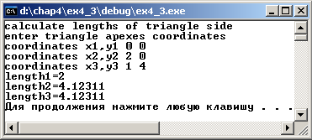
Функції, що повертають значення
Результати роботи програми ex4_3

Slide 37
Прототипи функцій
Оголошення заголовка функції, у якому вказано тип значення, що повертає функція, її ім’я, список типів параметрів, називають прототипом функції.
Компілятор використовує прототипи функцій для перевірки правильності їх викликів.
Прототип функції здійснює операцію приведення типів аргументів, які задані в операторі виклику функції, до типів параметрів, заданих у прототипі, якщо така відповідність не передбачена в коді.
Прототип функції як окремий оператор слід записувати на початку програми, тим самим означуючи її складові частини.

Slide 38


Прототипи функцій
Cинтаксис прототипу функції
<ім’я типу> <ім’я_функції>(<тип>,…,<тип>);
Частину прототипу функції, яка містить ім’я функції та типи її параметрів, називають її сигнатурою.

Slide 39
Прототипи функцій
Крапку з комою в кінці прототипу функції записують обов’язково.
Її відсутність приводить до синтаксичної помилки.
Визначення функції, яке не збігається з її прототипом, також є синтаксичною помилкою.

Slide 40
Прототипи функцій
Приклад 4.3.1
Наведемо код програми , що містить прототипи функцій.
Визначати функції, прототипи яких указано перед їх викликом, можна у програмі, якщо це не заборонено синтаксисом мов С/С++.
У коді програми це зроблено після головної функції main().
Код
ex4_3_prototype.cpp

Slide 41
Функції з аргументами за замовченням
Під час виклику функцій аргументи замінюють параметри, узгодженими з аргументами за кількістю та типами.
У ситуаціях, коли аргументи набувають певного значення або коли наявну функцію потрібно модифікувати через додавання нового параметра, можна не змінювати формат виклику функції, якщо буде застосовано механізм визначення аргументів за умовчанням.
У прототипі функції можна задати не лише типи, але й значення аргументів.
У цьому випадку під час виклику функції кількість переданих їй аргументів може бути меншою за кількість оголошених параметрів.
Значення аргументів, яких бракує, вибираються зі списку оголошення за замовченням.

Slide 42
Функції з аргументами за замовченням
Приклад 4.4
//ex4_4.cpp. Аргументи за умовчанням
#include<iostream>
using namespace std;
//прототип функції з аргументами за умовчанням
void writechar(char ='*',int =30);
//=============головна функція==============
int main()
{
cout<<"Default arguments"<<endl;
writechar(); //вивести рядок із 30 символів ‘*’
writechar('+'); //вивести рядок із 30 символів ‘+’
writechar('=',20); //вивести рядок із 20 символів ‘=’
writechar(65); //вивести рядок із 30 символів, код яких 65
system("pause");
}
//==============================================
void writechar(char ch,int n) //визначення функції
{
for(int i=0;i<n;i++)
cout<<ch; //вивести рядок заданої кількості символів
cout<<endl;
}
Виведемо на екран рядки, що містять певну кількість заданих символів.
Перший рядок містить 30 символів *, другий — 30 символів +, третій — довільну кількість символів =.
Для виведення на екран потрібного символу, його значення передаватиметься у функцію writechar() як аргумент.
Значення кількості символів є другим параметром функції.
Отже, створена функція матиме такі параметри: значення символу та його кількість.
Код
ex4_4.cpp

Slide 43
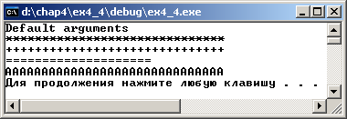
Функції з аргументами за замовченням
Результати роботи програми ex4_4

Slide 44
Стандартні функції
Стандартні функції, що входять до складу бібліотек мови програмування, можна викликати без попереднього оголошення.
Стандартні бібліотеки мов C/C++ пропонують великій набір функцій для виконання:
типових математичних обчислень,
операцій уведення-виведення,
управління процесами,
обробки рядків і символів,
роботи з файлами тощо.
Математичні функції реалізують найпоширеніші математичні операції.
Тип аргументу функції може бути як цілим, так і дійсним.
Більшість математичних функцій повертає значення типів double чи float.
Деякі математичні функції повертають значення, тип якого залежить від типу аргументу.

Slide 45

Стандартні математичні функції
Математичні функції можна викликати у програмі після підключення заголовного файлу math.h за допомогою директиви препроцесора.
#include<math.h>

Slide 46
Стандартні математичні функції
Ім’я функції | Призначення | Тип значення, що повертається
abs(x) | Визначення абсолютної величини х | Збігається з типом аргументу
acos(x) | Обчислення кута, косінус якого дорівнює х; значення кута задане в радіанах | double
asin(x) | Обчислення кута, сінус якого дорівнює х; значення кута задане в радіанах | double
atan(x) | Обчислення кута, тангенс якого дорівнює х; значення кута задане в радіанах | double
ceil(x) | Повертає значення, заокруглене до найменшого цілого, яке не менше х | double
сos(x) | Обчислення косинуса х; параметр задає значення кута в радіанах | double
cosh(x) | Обчислення гіперболічного косинуса х; параметр задає значення кута в радіанах | double

Slide 47
Стандартні математичні функції
Ім’я функції | Призначення | Тип значення, що повертається
exp(x) | Визначення експоненти х, тобто значення е^{х}, де е = 2,718282 — основа натурального логарифма | double
fabs(x) | Визначення абсолютної величини х | double
fmod(x,y) | Обчислення остачі від ділення x на y як числа з плаваючою комою | double
floor(x) | Повертає значення, заокруглене до найбільшого цілого числа, яке не більше за х | double
frexp(x,expptr) | Обчислення мантиси (значення повертається) та порядку expptr дійсного числа х | double
log(x) | Обчислення натурального логарифма х | double

Slide 48
Стандартні математичні функції
Ім’я функції | Призначення | Тип значення, що повертається
log10(x) | Обчислення за основою 10 логарифма х | double
modf(x,intptr) | Обчислення цілої intptr та дробової частини х. Дробова частина розраховується за формулою: {x} = x – [x] | double
pow(x, y) | Піднесення значення х до степеня y | double
sin(x) | Обчислення sin х; параметр задає значення кута в радіанах | double
sinh(double x) | Обчислення гіперболічного sin х; параметр задає значення кута в радіанах | double
sqrt(x) | Обчислення квадратного кореня з х | double
tan(x) | Обчислення tg х; параметр задає значення кута в радіанах | double
tanh(x) | Обчислення гіперболічного tg х; параметр задає значення кута в радіанах | double

Slide 49
Локалізація імен
Кожний ідентифікатор у програмі має свою область дії імені, або область видимості.
Область видимості ідентифікатора — це область програми, в межах якої на цей ідентифікатор можна посилатися.
Є такі області видимості ідентифікатора:
блок,
функція,
файл,
прототип функції.
Послідовність і кількість блоків, у яких іменуються ті чи інші об’єкти, можуть бути довільними.
У загальному випадку область дії іменування поширюється від точки, де ідентифікатор було оголошено, до кінця блока.
Кінцем блока вважають праву фігурну дужку (}

Slide 50
Локалізація імен
Усі ідентифікатори, оголошені всередині функції, є локалізованими в ній, тобто ззовні підпрограми вони є невидимими.
Окрім власних локальних імен усередині функції видимими є також ідентифікатори верхнього рівня, тобто ідентифікатори, оголошені поза будь-якою функцією.
Такі ідентифікатори називають глобальними
Різні об'єкти можна іменувати однаково, але в різних програмних блоках.
В оголошеннях тієї самої підпрограми або програми усі імена мають бути унікальними.
Функція1
функція2
змінна1
змінна2

Slide 51

Локалізація імен
//ex4_5.cpp. Демонстрація областей дії ідентифікаторів
#include<iostream>
using namespace std;
int i; //глобальна змінна, її область дії - увесь файл
//================== функції ====================
void f2()
{
int i=2; //локальна змінна, її область дії - функція f2()
cout<<"from f2(): "<<i<<endl;
}
void f1()
{
int i=1; //локальна змінна, її область дії - функція f1()
f2();
cout<<"from f1(): "<<i<<endl;
}
int main()
{
i=0; //і, яку було оголошено глобально
cout<<"display scope variables"<<endl;
{
int i=3; //локальна змінна, її область дії - блок {}
cout<<"from block of main(): "<<i<<endl;
}
f1();
cout<<"from file ex4_4.cpp: "<<i<<endl;
}
Приклад 4.5
Приклад програми використання однакових імен для різних об’єктів
main()
f1()
f2()
main()
i=2
i=0
i=3
i=1

Slide 52

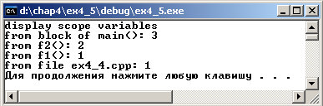
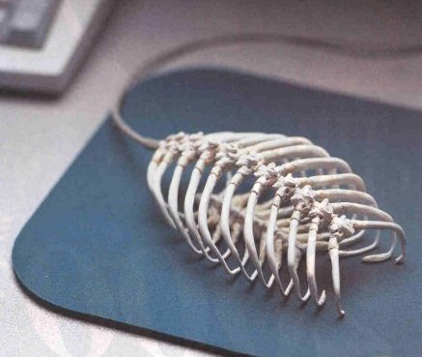
Локалізація імен
Приклад 4.5
Приклад програми використання однакових імен для різних об’єктів
Код
ex4_5.cpp

Slide 53
Класи пам’яті
Клас пам’яті визначає, які функції мають доступ до змінної та як довго змінна зберігається в пам’яті.
Клас пам’яті змінної визначає її область дії, час життя та простір імен .
Час життя ідентифікатора — це період, протягом якого цей ідентифікатор існує в оперативній пам’яті.
Ідентифікатор може бути неодноразово створений та знищений, може існувати протягом усього часу роботи програми, або в межах певного блока.
Визначено чотири класи пам’яті: auto, register, extern, static.
Синтаксис оголошення класу пам’яті змінних:
<клас пам’яті> <тип> <ім’я_змінної>;

Slide 54
Класи пам'яті
Специфікатор auto використовують для оголошення змінних автоматичного класу пам’яті.
Змінні автоматичного класу пам’яті є змінними з локальним часом життя.
До цього класу пам’яті належать локальні змінні та параметри функцій.
Локальні змінні є змінними автоматичного класу пам’яті за умовчанням, тому специфікатор аuto для них явно не вказують.

Slide 55
Класи пам'яті
Специфікатор register застосовують під час оголошення автоматичної змінної, аби вказати компілятору на необхідність зберігання змінної не в оперативній пам’яті, а в регістрі процесора.
Функції одного файлу можуть звертатися до змінних, визначених в інших файлах, якщо ці змін­ні було оголошено з ключовим словом extern, тобто якщо вони є зовнішні­ми. Змінні створюються на початку роботи програми, зберігають свої зна­чення протягом її роботи і знищуються лише після завершення роботи про­грами. Специфікатор extern повідомляє компілятор про те, що відповідна змінна оголошуватиметься в будь­-якому місці програми.
Статичні змінні записують із ключовим словом static. На відміну від авто­матичної статична змінна не створюється автоматично і не знищується після виходу з функції.

Slide 56
Різновиди параметрів
Область оперативної пам'яті, що її використовує програма, поділяється на:
сегмент коду,
сегмент даних
сегмент стеку.
В сегменті коду зберігаються команди програми,
в сегменті даних — значення глобальних змінних,
в сегменті стеку — значення локальних змінних і параметрів підпрограм.

Slide 57
Різновиди параметрів
Параметри, що їх імена вказані в заголовку підпрограми, називаються формальними, оскільки під час компіляції їх оголошення вони не прив'язуються до жодного реального об'єкта.
Значення, що замінюють формальні параметри під час виклику підпрограм, називаються фактичними параметрами або аргументами.
Під час виклику підпрограми між її фактичними та формальними параметрами встановлюється однозначна відповідність щодо кількості параметрів, їх типів та порядку запису.

Slide 58
Різновиди параметрів
В С/C++ параметри поділяються на:
параметри-значення,
параметри-посилання,
параметри-покажчики
параметри-константи.

Slide 59
Передача параметрів-значень
Сегмент коду
Сегмент даних
Сегмент стеку
Копія NameVariable
NameVarible
1234
Під час виклику функції:
Обчислюється значення відповідного аргументу
Копія отриманого результату передається функції.
Зміна параметрів-значень усередині функції не впливає на значення змінних, що вказані як аргументи функції, оскільки змінюються їх копії.
Повернення з функції переданого значення не відбувається

Slide 60
Передача параметрів-змінних
Сегмент коду
Сегмент даних
Сегмент стеку
46С7:СЕ7Е
Адреса NameVariable
NameVarible
1234
5678
46С7:СЕ7Е
1. До функції передається покажчик на параметр, тобто адреса певної змінної в сегменті даних оперативної пам'яті.
2. Функція виконує дії над значеннями параметрів-змінних, а не над їх копіями,
3. Модифікація параметра-змінної приводить до модифікації змінної, що вказана як аргумент в операторі виклику функції.
4. Параметри-змінні використовуються у функціях з метою повернення отриманих під час виконання функції значень до точки її виклику.

Slide 61
Передача посилальних параметрів
Якщо параметр оголошено як параметр-посилання чи параметр-покажчик, то у фуркцію передається адреса аргументу — змінної в сегменті даних оперативної пам’яті.
Тому функція виконує дії над значеннями змінних, а не над їх копіями, і модифікація параметра-посилання чи параметра-покажчика приведе до модифікації змінної, що була вказана як аргумент в операторі виклику функції.
Використовуються для повернення більше ніж одного значення з функції

Slide 62
Передача параметрів-констант
Якщо значення, що передаються у функцію, не повинні змінюватися, навіть при виконанні дій над копією аргументу, параметр оголошують із ключовим словом const.
Такий параметр називають параметр-константа.
Значення параметра-константи не можна змінювати в тілі функції.
Рекомендації
1. Якщо оперативної пам’яті недостатньо і термін виконання програми є важливим фактором, то слід використовувати параметри-покажчики.
2. З метою захисту даних від випадкових змін слід передавати у фунцію параметри як параметри-константи.
3. Якщо функція має змінити значення, що їй передається, то слід передавати параметри як параметри-змінні

Slide 63

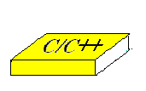

Програмний стек
Виконання основної програми починається після завантаження її коду в оперативну пам'ять комп'ютера.
При цьому відбувається виділення пам'яті для її змінних.
Ці змінні доступні в програмі протягом усього часу її виконання, і тому називаються статичними. Область пам'яті, що виділяється під програму та її змінні, також називається статичною.
Із локальними іменами і параметрами-значеннями функцій зіставляються ділянки іншої області пам'яті – автоматичної.
Під час виконання викликів функцій пам'ять виділяється та звільняється автоматично, без явних вказівок у програмі.
Виділення та звільнення ділянок пам'яті під час виконання викликів функцій відбувається за принципом «останнім прийшов – першим пішов» (з англійської «Last In – First Out» або скорочено LIFO). Така структура називається стеком (stack).
Автоматична пам'ять, що виділяється для функцій, називається програмним стеком.

Slide 64
Самостійно опрацювати
Принцип роботи стеку.
Протрасувати програму (Debug – Step in) лабораторної роботи, в якій означено функції, досліджуючи стан зміни стеку.
Screen shot стану стекової пам’яті вставити у звіт з лаб. роб.

Slide 65
Домашнє завдання
У наведених нижче твердженнях зробити доповнення.
1.1. Функція не повертає значення , якщо ______________________
1.2. Функція повертає одне значення, якщо _____________________
1.3. Функція повертає декілька значень, якщо ___________________
1.4. Змінна, що є видимою лише в тілі тієї підпрограми, в якій її оголошено, називається _______________________________________
1.5. Змінна, яку оголошено поза межами будь-якої підпрограми, називається _______________________.
2. Написати функцію обчислення меншого з двох значень.
3. Написати функцію визначення парності цілого числа.
4. Написати функцію упорядкування значень трьох змінних.

